Slide 1

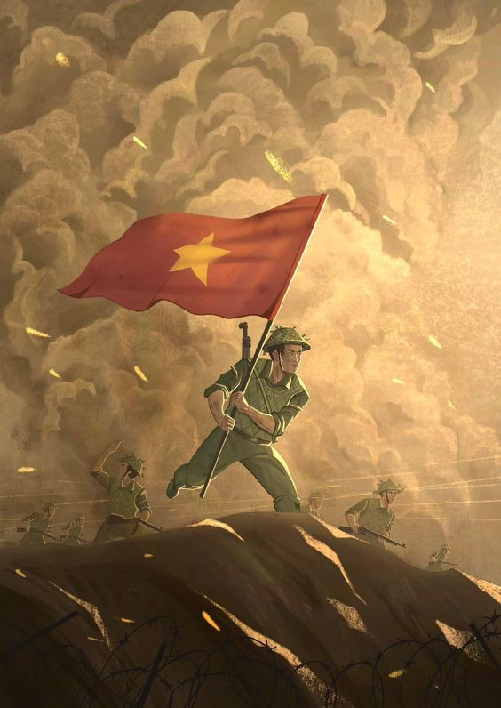




Slide 2








Slide 3


Đọc thông tin, em hãy kể lại một trong các câu chuyện về Bác Hồ, Đại tướng Võ Nguyên Giáp, anh Kim Đồng.

Slide 4
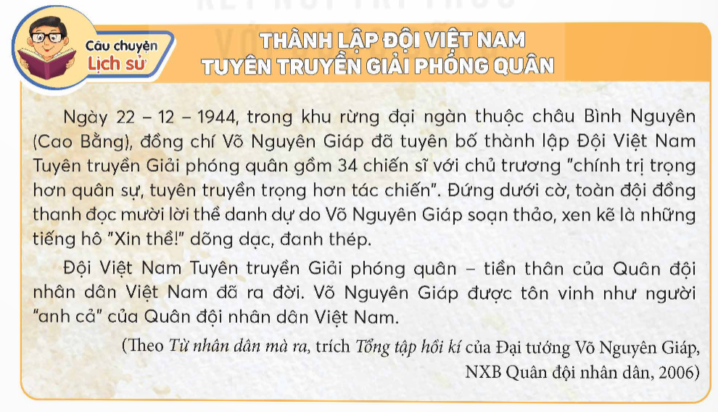

Slide 5
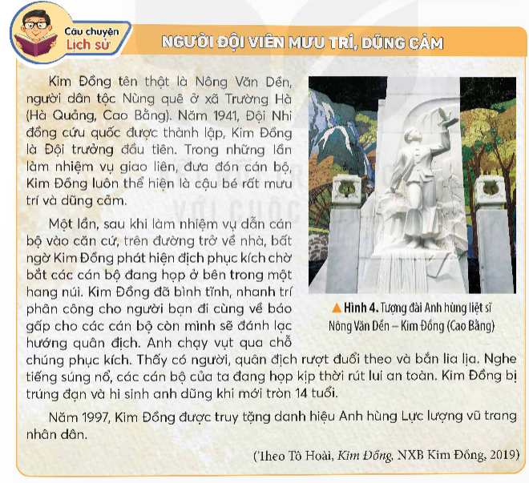

Slide 6
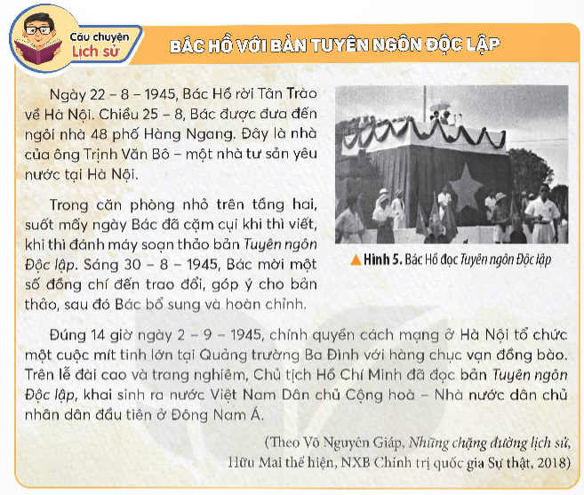

Slide 7
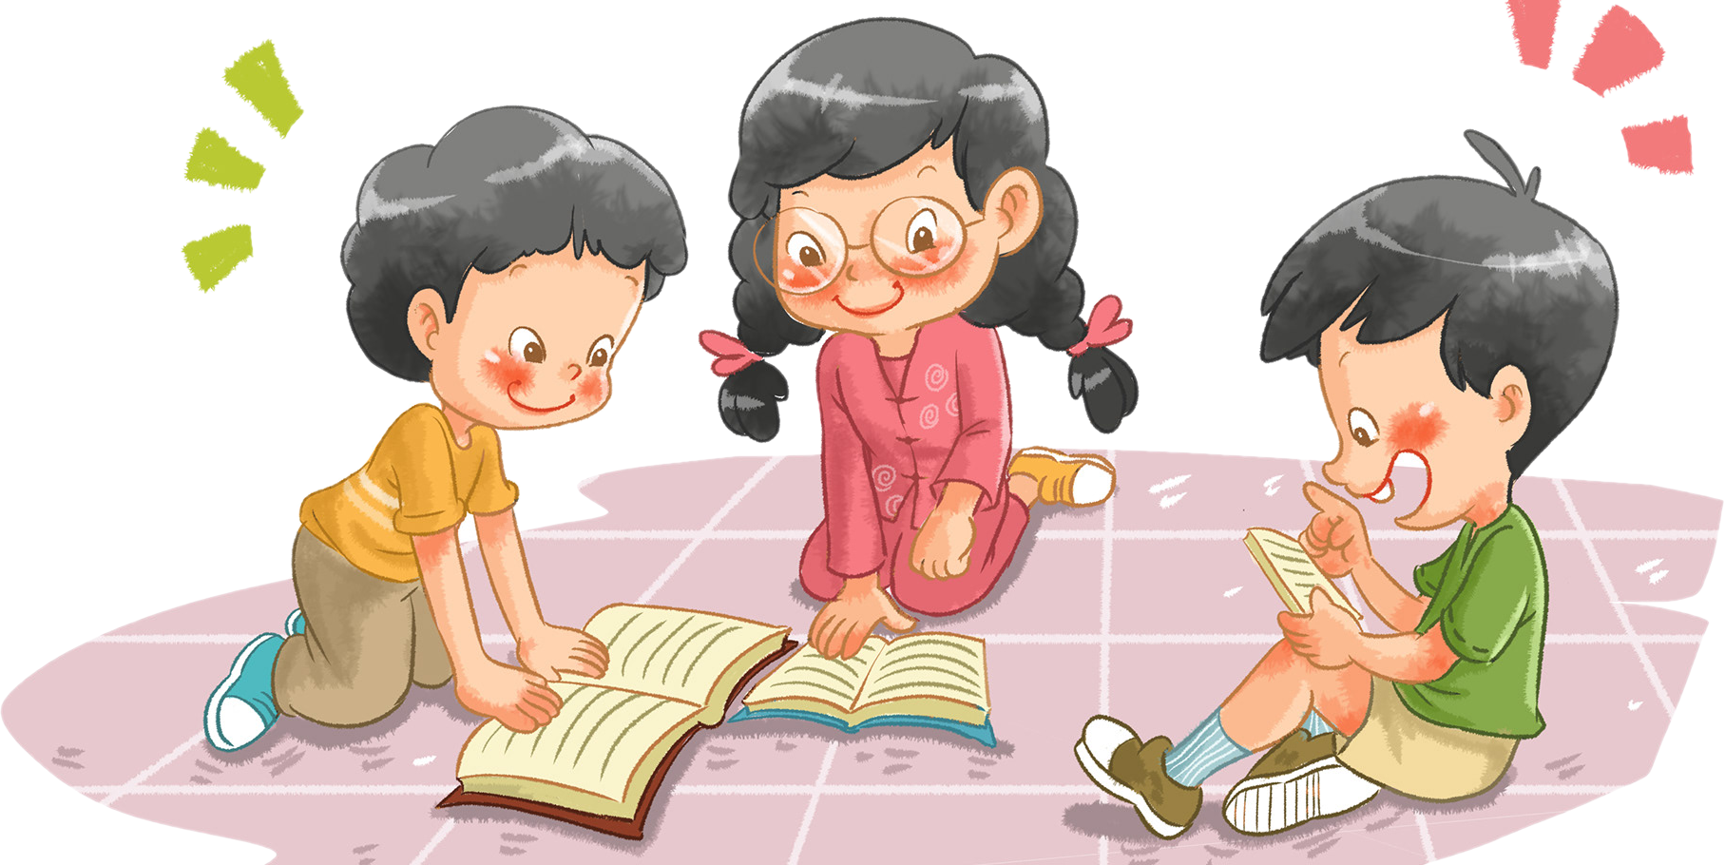


Qua câu chuyện vừa kể, em có cảm nhận và rút ra bài học nào cho bản thân?

Slide 8


Slide 9
Lập bảng (hoặc trục thời gian) về những thắng lợi ở các địa, Huế, Sài Gòn,...) trong Cách mạng tháng Tám năm 1945.
19/8/1945:
Hà Nội
23/8/1945: Huế
25/8/1945:
Sài Gòn

Slide 10

2. Hãy cho biết Đội Thiếu niên Tiền phong Hồ Chí Minh được thành lập ngày nào?

Slide 11
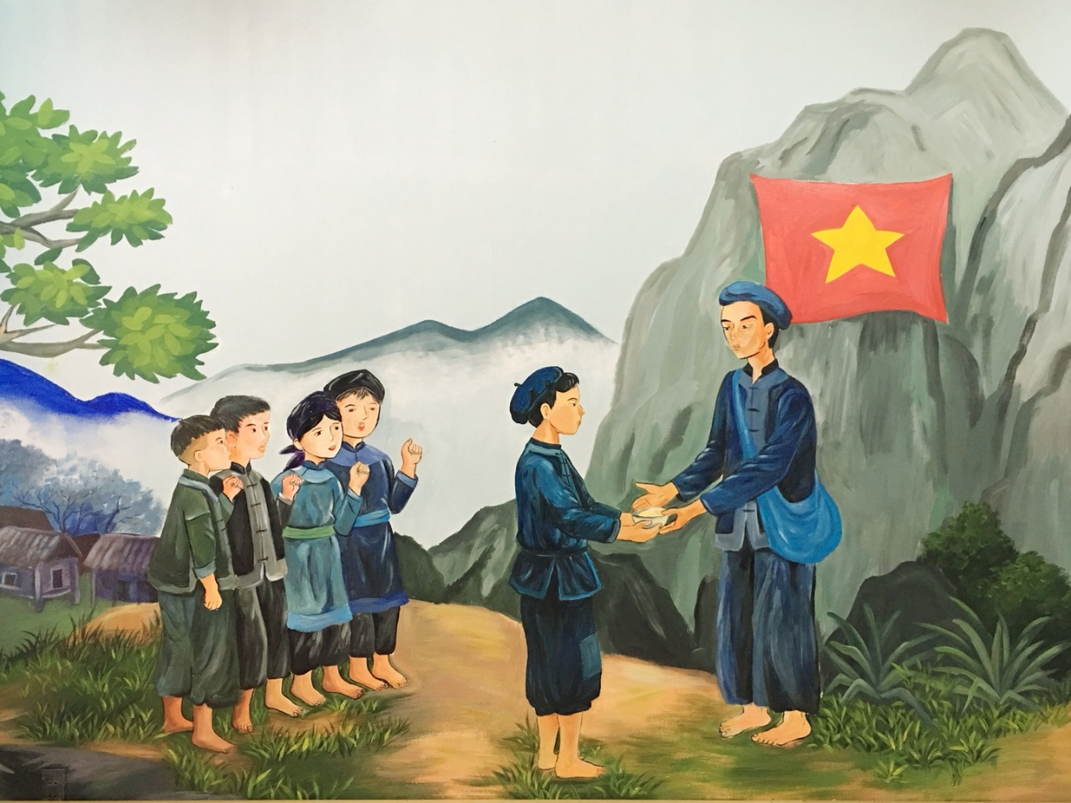
Ngày 15-5-1941, Hội Nhi đồng cứu quốc được thành lập; anh Nông Văn Dền (tức Kim Đồng) là Đội trưởng đầu tiên. Sau này, ngày 15 – 5 hằng năm được chọn là ngày thành lập Đội.

Slide 12


Slide 13
Ngày 22-12 hằng năm là ngày kỉ niệm sự kiện nào của đất nước? Hãy chia sẻ những điều em biết về ngày đó.

